Slide 1
Презентация по математике
Предметная область: Математика
Черненко Наталья Дмитриевна
Учитель математики
КГУ «Воскресеновская средняя школа»
Северо-Казахстанская область
Мамлютский район
с.Воскресеновка

Slide 2
Урок математики
в 5 классе.

Slide 3
Тема:
Действия с обыкновенными
дробями

Slide 4
Цель:
Обобщить знания по теме
«Действия с обыкновенными дробями».

Slide 5
Задачи урока:
Закрепить и усовершенствовать навыки выполнения действий с обыкновенными дробями, совершенствовать вычислительные навыки.
Развивать внимание, самостоятельность в решении заданий. Привить интерес к предмету.
Воспитывать активность, уверенность в себе.

Slide 6
Тип урока: Обобщающий.
Форма урока: урок-путешествие.
Оборудование: мультимедийное оборудование, индивидуальные карточки для учащихся.
Элементы технологии: ИКТ, здоровьесберегающая, частично-поисковая, сотрудничества.

Slide 7
Структура урока:
Вводно-мотивационный этап.
Постановка цели урока.
Актуализация знаний: устная, работа, самостоятельная работа, решение задач.
Физкультминутка.
Домашнее задание(творческое).
Рефлексия.

Slide 8
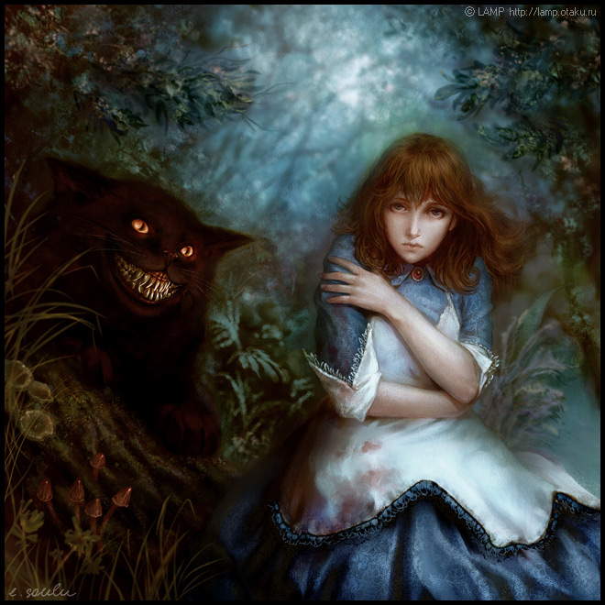
I Вводно-мотивационный этап.
«В нескольких шагах от нее сидел на ветке чеширский кот
-Скажите, пожалуйста, куда мне отсюда идти?
-А куда ты хочешь попасть? – ответил Кот.
-Мне все равно … - сказала Алиса.
-Тогда все равно, куда и идти, - заметил Кот».

Slide 9
Вопрос:
- О чем хочет поведать этими словами Кот Алисе и зачем я вам их прочитала в самом начале?

Slide 10
Умение наблюдать необходимо в жизни любому человеку. Ученые свою исследовательскую работу обычно начинали с наблюдения. Например, ученые физики заметили, что все тела падают на Землю. После долгих наблюдений за этими явлениями они открыли закон Всемирного тяготения, с которым вы познакомитесь на уроках физики. Поэтому постарайтесь сегодня на уроке хотя бы мысленно, а иногда и вслух, начинать свой ответ со слов «А вот я заметил »

Slide 11
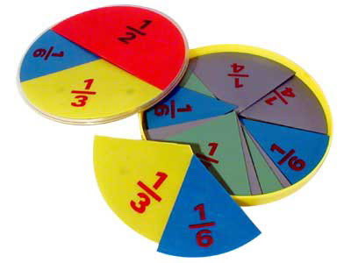
Страна дробей
СМАЙЛЫ

Slide 13
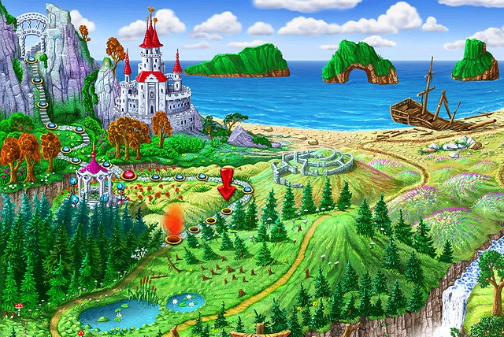
Карта «Страны дробей»
«Торопись, да не ошибись»
«Вычислительная»
«Исправительная»
«Привальная»
«Практическая»
«Театральная»
«Смекалистая»
«Конечная»

Slide 14
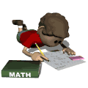
Станция «Торопись, да не ошибись»
Прочитайте дроби, назовите числитель и знаменатель. Что показывает числитель и что показывает знаменатель?
Выберите правильные,
неправильные
$\frac{10}{3}$;
$\frac{5}{6};$
$\frac{1}{8};$
$\frac{7}{15};$
$\frac{9}{2};$
$\frac{3}{4}$;
$\frac{14}{14}.$

Slide 15
Сократите дробь
$$\frac{6}{8}$$
$$\frac{9}{12}$$
$$\frac{4}{10}$$
$$\frac{16}{20}$$
$$\frac{12}{18}$$
$$\frac{3}{4}$$
$$\frac{3}{4}$$
$$\frac{2}{5}$$
$$\frac{4}{5}$$
$$\frac{2}{3}$$

Slide 16
Выделите целую
часть числа
$$\frac{35}{8}$$
$$\frac{14}{9}$$
$$\frac{20}{6}$$
$$4\frac{3}{8}$$
$$1\frac{5}{9}$$
$$3\frac{1}{3}$$

Slide 17
Верны ли равенства?
Верно
$$3\frac{2}{5}=\frac{17}{5}$$
$$2\frac{1}{4}=\frac{10}{4}$$
Неверно

Slide 18
Назовите дробь, обратную
к данной дроби
$$\frac{2}{3}$$
$$\frac{100}{3}$$
$$\frac{4}{4}$$
$$\frac{3}{2}$$
$$\frac{3}{100}$$
$$\frac{4}{4}$$

Slide 19
Когда сгорела треть свечи и еще 3 см., то высота свечи стала равной 3 см. Какой была высота свечи?
9 см

Slide 20
Станция «Вычислительная»
$$\frac{1}{5}$$
$$\frac{10}{2}$$
$$\frac{1}{2}$$
$$3\frac{3}{4}$$
7
Х
:
Х
+
$$14\frac{1}{2}$$

Slide 21
Станция «Вычислительная»
-
-
$$3\frac{5}{12}$$
$$2\frac{1}{18}$$
$$1\frac{2}{7}$$
0,125
Х
1,625

Slide 22
Станция «Исправительная»
Найти и исправить ошибки
$$\frac{1}{2}:\frac{5}{8}∗20=\frac{1}{64}$$
Неправильно
$$\frac{1}{2}∗\frac{5}{8}∗\frac{1}{20}=\frac{1}{64}$$
Правильно
$$\frac{1}{2}∗\frac{1}{8}∗\frac{1}{4}=\frac{1}{64}$$
Правильно
$$\frac{1}{2}+\frac{1}{3}=\frac{2}{6}=\frac{1}{3}$$
Неправильно
$$2\frac{2}{3}∗\frac{6}{7}=\frac{7}{16}$$
Неправильно
$$3\frac{5}{6}:3\frac{9}{20}=1\frac{1}{9}$$
Правильно

Slide 23
Станция «Практическая»
1 вариант: Квартира состоит из 2-х комнат. Длина одной комнаты составляет 6 м, а ширина $5\frac{1}{3}$ м. Длина второй комнаты, также 6 м, а ширина $4\frac{2}{3}.$ На сколько площадь одной комнаты отличается от площади другой комнаты.
2 вариант: Длина одной стороны бассейна 20 м, а другой стороны $2\frac{1}{4}$ . Ширина другого бассейна 20 м, а длина $1\frac{7}{10}$м. На сколько площадь одного бассейна отличается от площади другого.

Slide 24
Станция «Привальная»
Сядьте так, как вам удобно. Закройте глаза. Представьте себе, что мы оказались в зимнем лесу. Как прекрасен, как тих зимний лес. Деревья спят глубоким сном в своих снежных шубах и шапках. Их ветви хрупки и нежны, будто хрустальные. Елочки-красавицы зимой еще прекраснее, чем летом. Их зеленые наряды отторочены белоснежным мехом и сверкают, и переливаются под зимним солнцем разноцветными искорками. В лесу до весны поселилась дрема и тишина.

Slide 25
Станция «Смекалистая»
Задача: Лифт от первого до второго этажа идет за 4 сек. Сколько секунд он будет идти без остановки от 1-го до 6-го этажа.

Slide 26
Станция «Театральная»
Для каждой парты «почтальон» принес конверт с посланием от клоуна. В конвертах задания, которые необходимо выполнить.

Slide 27
Станция «Театральная»
1 вариант.
1) $\frac{4}{5}+\frac{3}{7}$
2) $8\frac{8}{15}−4\frac{9}{20}$
3) $7\frac{1}{10}−3\frac{1}{6}$
4) $\frac{15}{17}∗\frac{34}{45}$
5) $11\frac{2}{5}:3\frac{4}{5}$
Ц | У | Я | И | Н
$$3\frac{14}{15}$$ | $$1\frac{8}{35}$$ | 3 | $$\frac{2}{3}$$ | $$4\frac{1}{12}$$
Унция = $\frac{1}{12}$ часть

Slide 28
Станция «Театральная»
2 вариант.
1) $\frac{5}{9}−\frac{7}{18}$
2) $4\frac{7}{10}+1\frac{8}{15}$
3) $5\frac{1}{20}−2\frac{1}{12}$
4) $\frac{14}{39}:\frac{21}{52}$
5) 9$\frac{3}{8}−2\frac{2}{5}$
С | И | М | Е | С
$$6\frac{39}{40}$$ | $$2\frac{8}{13}$$ | $$2\frac{29}{30}$$ | $$6\frac{7}{30}$$ | $$\frac{1}{6}$$
Семис = $\frac{1}{2}$ часть

Slide 29
Станция «Конечная»
Мы сегодня проделали большую работу, путешествуя по стране «Дробей». А хотите ли вы узнать, как вы сегодня работали на уроке? Для этого отгадаем кроссворд.

Slide 30
Станция «Конечная»
Вопросы для кроссворда.
1) Как называется ряд чисел, которые соединяются между собой знаками.
2) Как называется число, которое является долей.
3) Число, стоящее над дробной чертой.
4) Сотая часть числа.
5) Что означает дробная черта.
6) Чему равно произведение дробей, обратных друг другу.
7) Простейший прибор, применяется для выполнения арифметических вычислений.

Slide 31
Станция «Конечная»
 |  | 1
 |  |  | 2
 |  | 3
 |  |  | 4
 |  |  |  |  | 5
6
 | 7
п р и м е р
д р о б ь
ч и с л и т е л ь
п р о ц е н т
д е л е н и е
е д и н и ц а
с ч е т ы

Slide 32
Рефлексия
С каким настроение
вы уходите с урока?

Slide 33
Домашнее задание
Придумайте сказку
об обыкновенных дробях
2) Придумать и решить задачу
на все действия
с обыкновенными дробями

Slide 34
Спасибо за внимание!

Slide 35
Список источников содержания и иллюстраций.
1. Учебник «Математика 5 класс», авторы: А.Е. Абылкасымова, Т.П. Кучер, З.А. Жумагулова, Алматы «Мектеп» 2010.
2. https://e.edu.kz/ui/#/lcms/main
3. https://images.google.com

